Slide 1
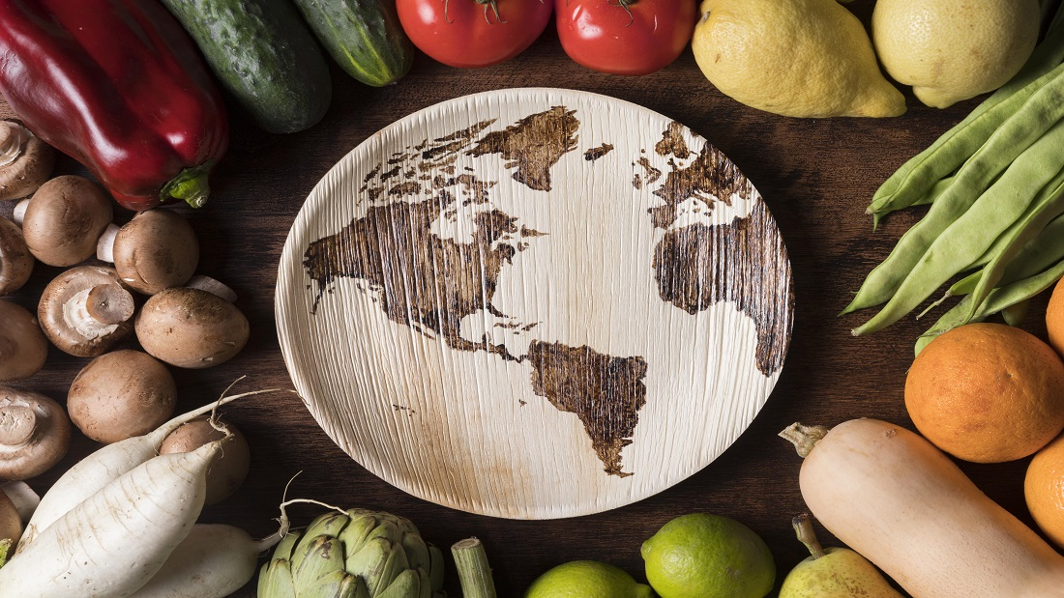
«Sprechi alimentari e dieta sostenibile»
A cura di Leonardo Antonio Di Bari
Classe 2° Sezione D

Slide 2
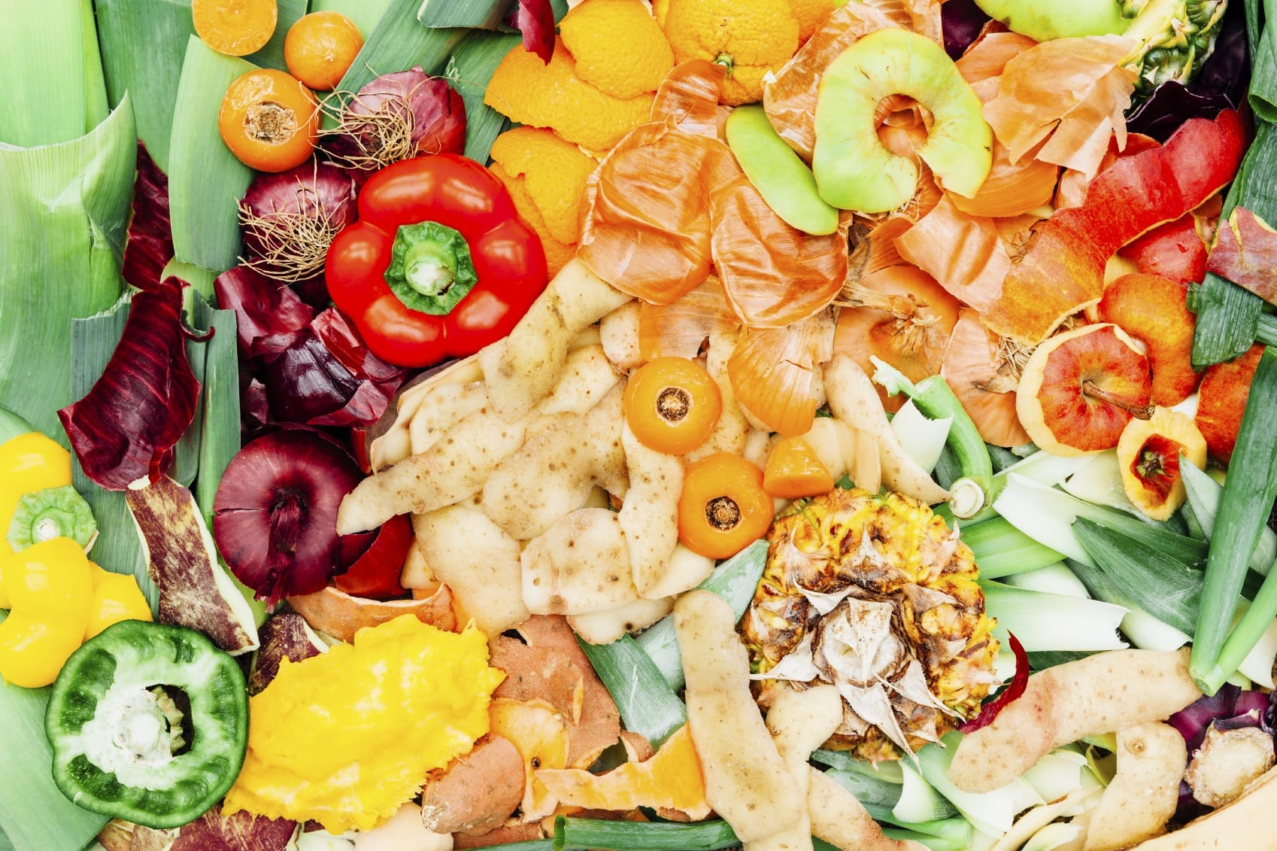
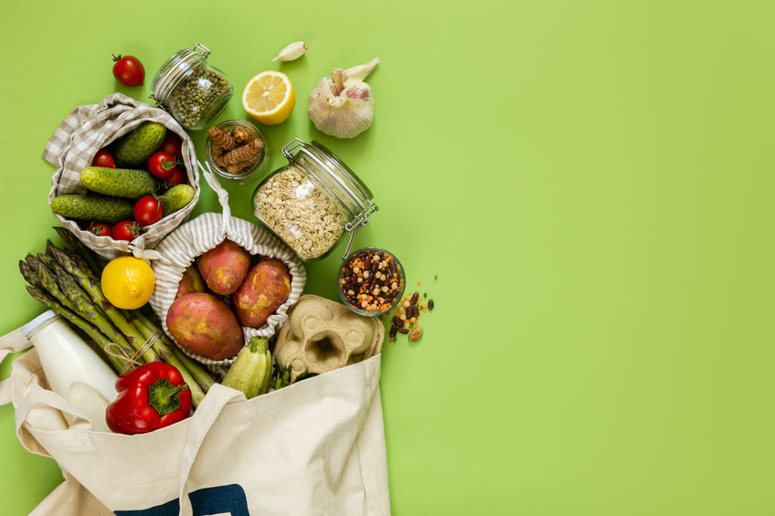
CHE COSA SIGNIFICA «SPRECO ALIMENTARE»?

Slide 3
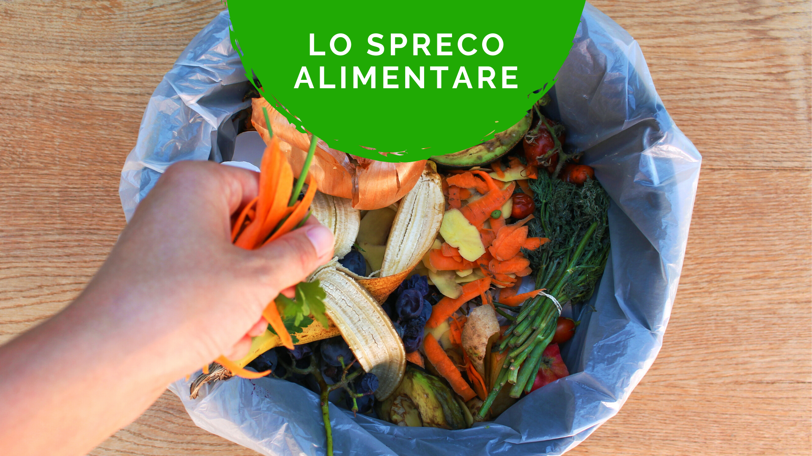
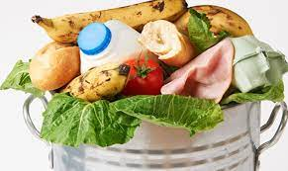
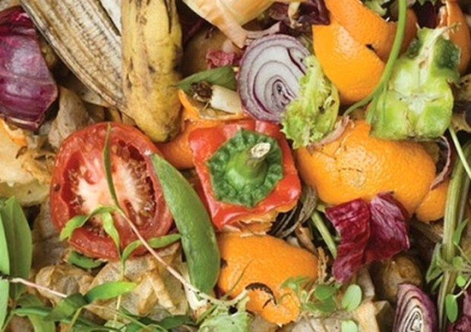
LA FAO CON IL TERMINE “SPRECO ALIMENTARE”, IDENTIFICA LO SCARTO DI ALIMENTI ANCORA IDONEI AL CONSUMO CHE SI VERIFICA NELLA VENDITA AL DETTAGLIO E NEGLI AMBIENTI DOMESTICI.

Slide 4
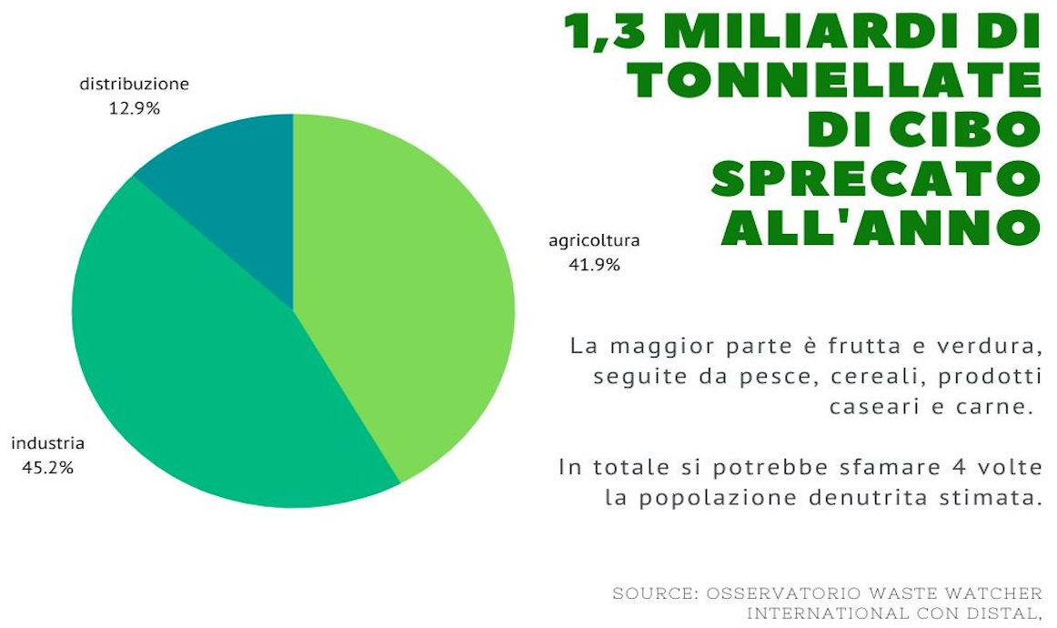
GUARDIAMO INSIEME I DATI
https://agronotizie.imagelinenetwork.com/agricoltura-economia-politica/2023/07/10/agroalimentare-meno-sprechi-piu-sostenibilita/79638

Slide 5
GUARDIAMO INSIEME I DATI
https://agronotizie.imagelinenetwork.com/agricoltura-economia-politica/2023/07/10/agroalimentare-meno-sprechi-piu-sostenibilita/79638

Slide 6
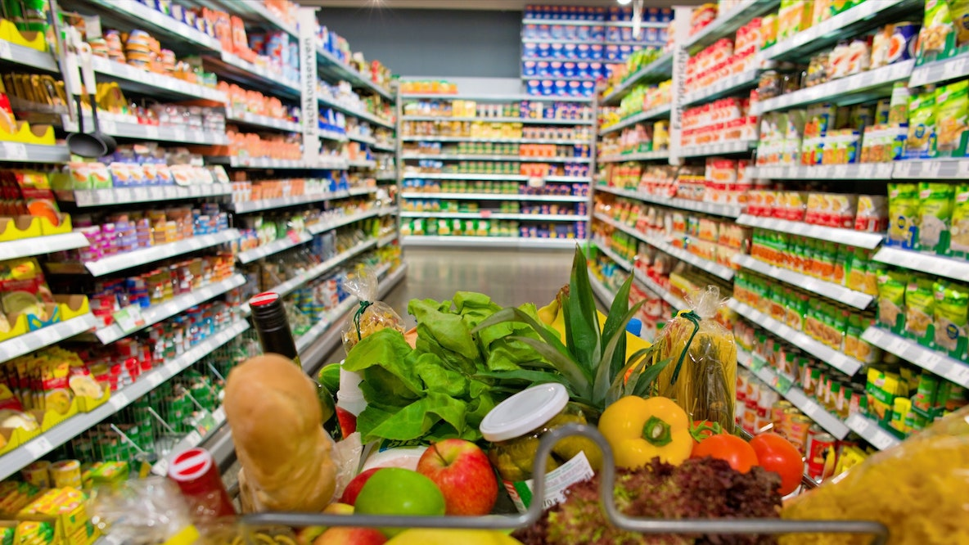
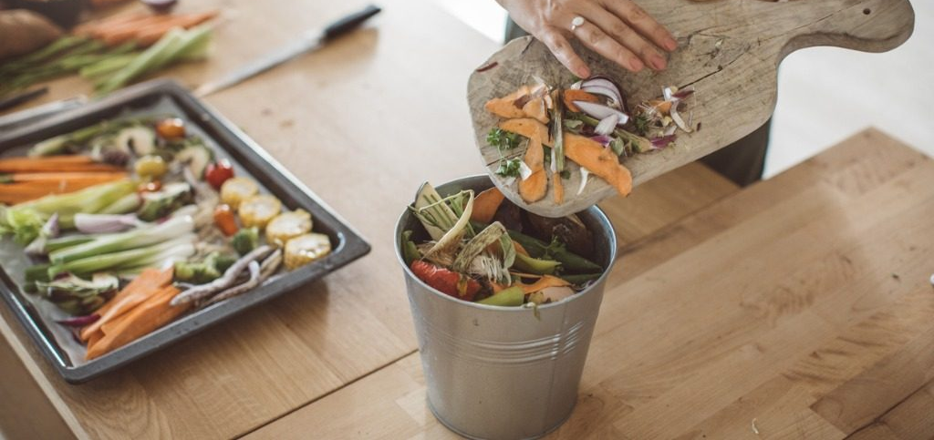
COME AVVIENE LO SPRECO ALIMENTARE?
LO SPRECO ALIMENTARE È UN FENOMENO CHE NASCE DA UNA SERIE DI CONVENZIONI O ABITUDINI SBAGLIATE PARTICOLARMENTE CONSOLIDATE NEGLI INDIVIDUI.
ALL'ELIMINAZIONE DAL MERCATO DI PRODOTTI COMMESTIBILI, MA NON RISPONDENTI AI NECESSARI REQUISITI ESTETICI.
CATTIVE PRATICHE ADOTTATE A LIVELLO DOMESTICO, DOVE SPESSO NON SI DÀ LA GIUSTA IMPORTANZA AL VALORE DEL CIBO.

Slide 7
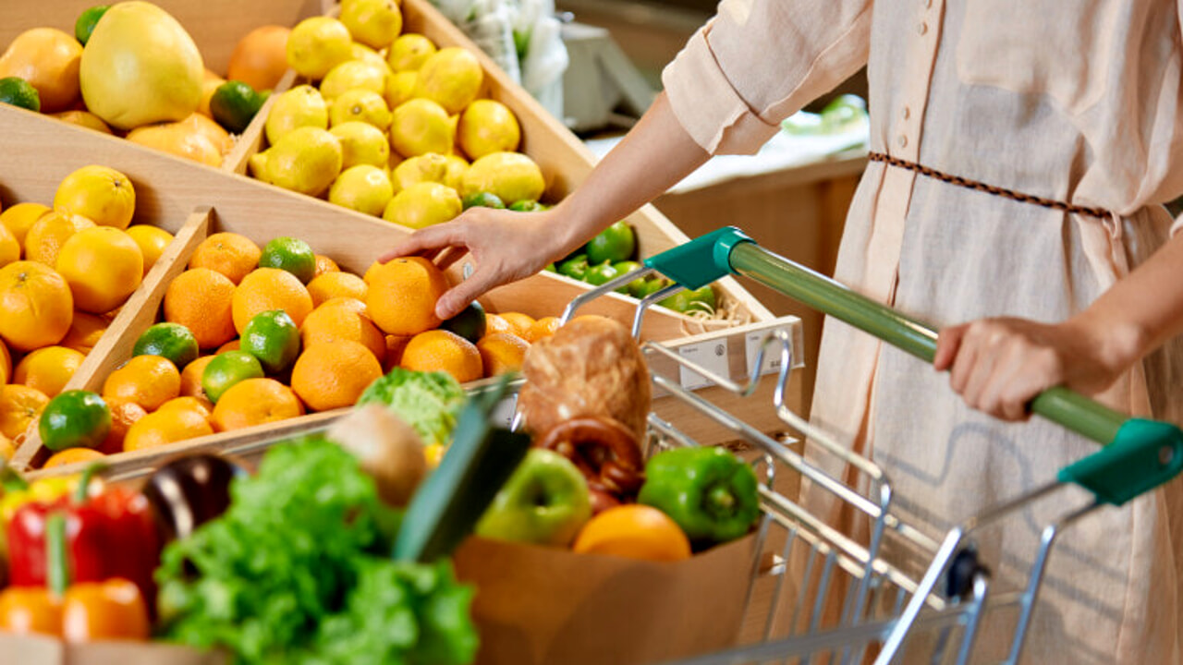
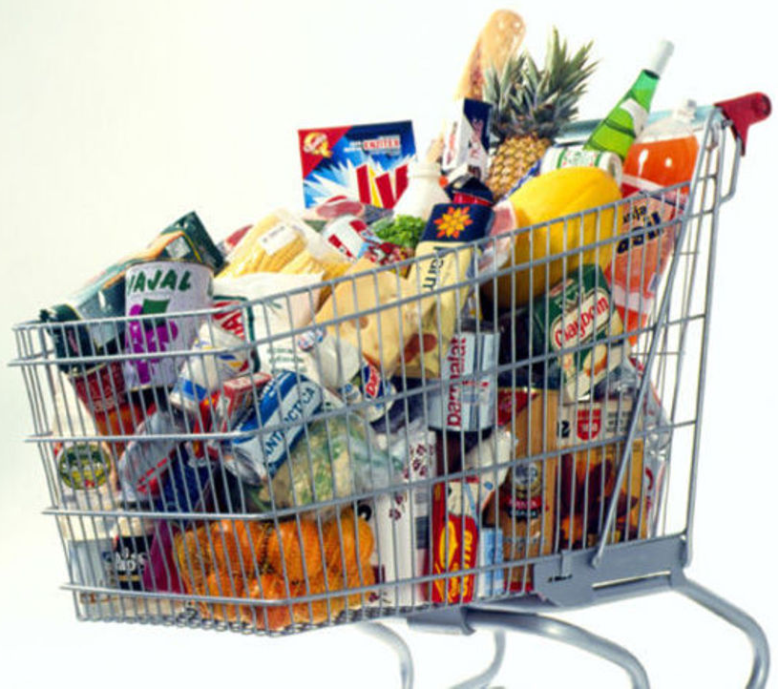
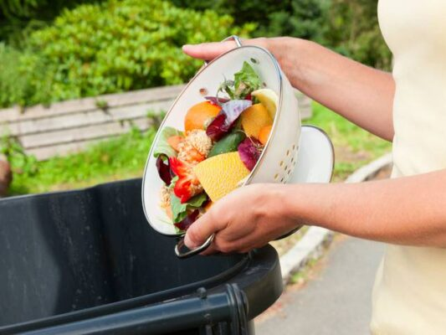
Esempi per riflettere…
RIEMPIMENTO ECCESSIVO DEL CARRELLO DELLA SPESA
ACQUISTO DI ALIMENTI NON NECESSARI FUORI DALLA LISTA DELLA SPESA
ACQUISTO COMPULSIVO DI BENI ALIMENTARI IN GRANDE QUANTITÀ PER EFFETTO DELLE OFFERTE PROMOZIONALI

Slide 8
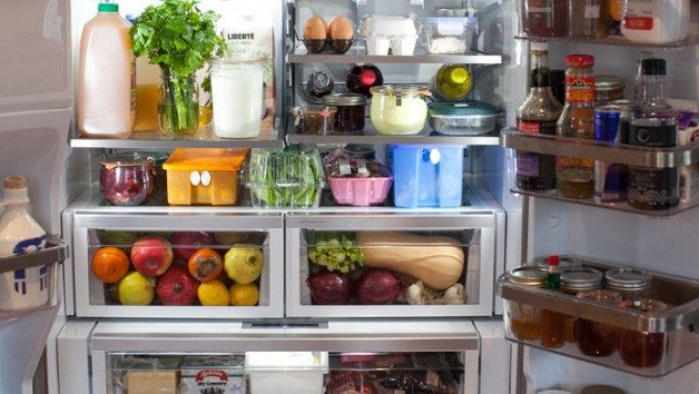
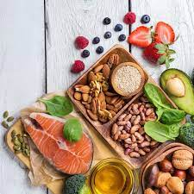
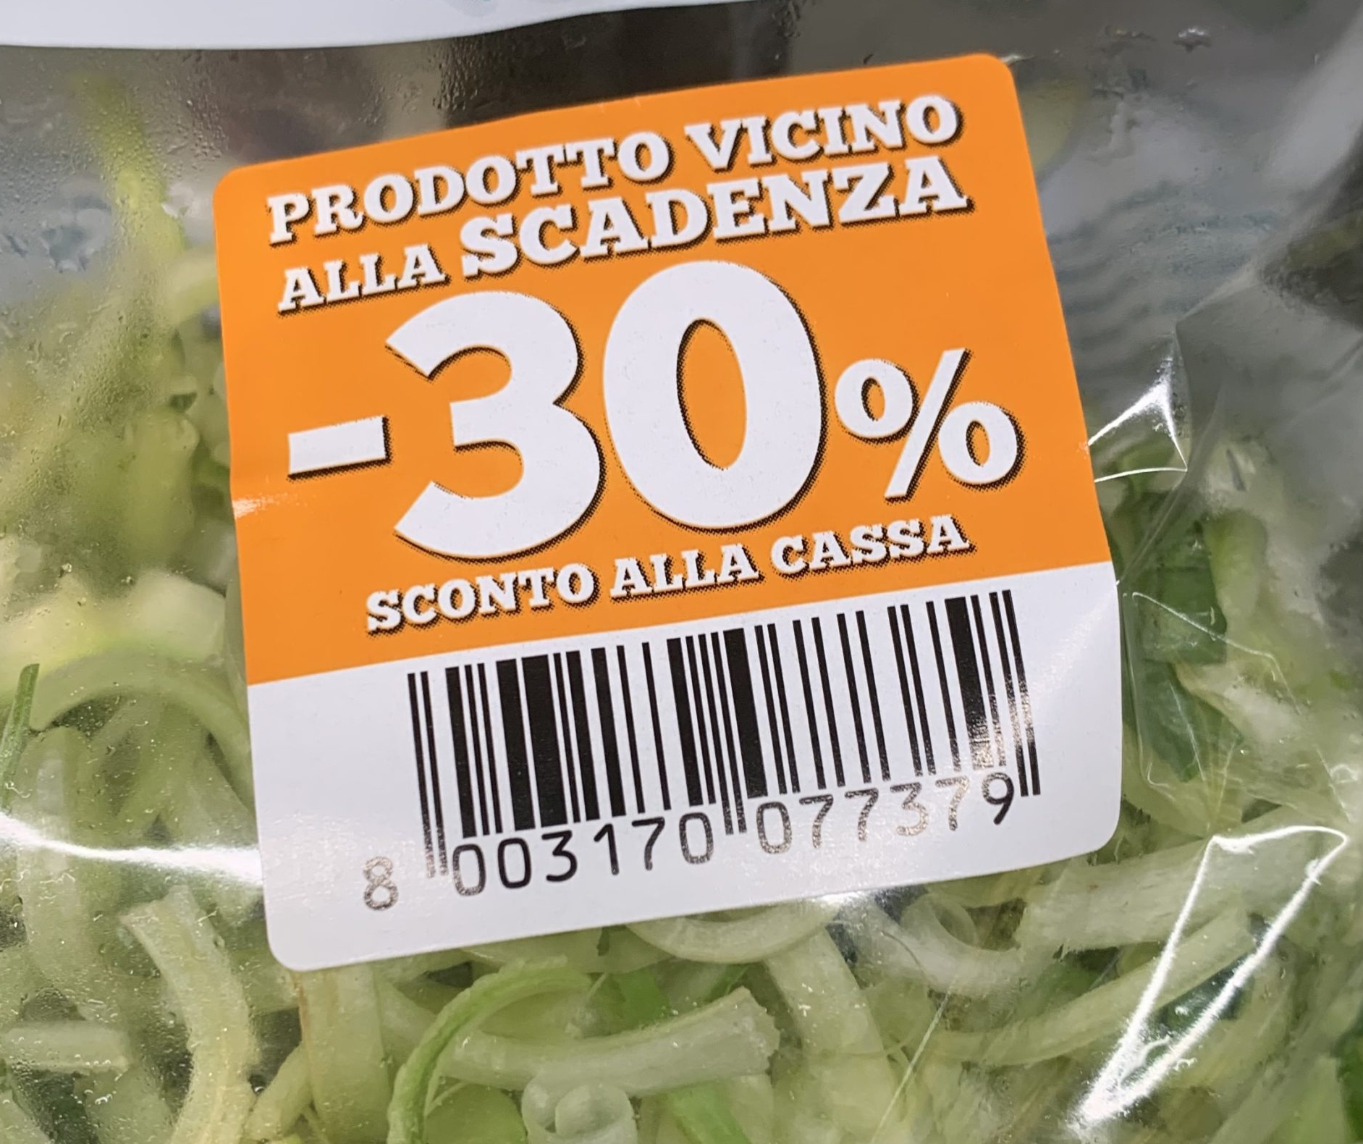
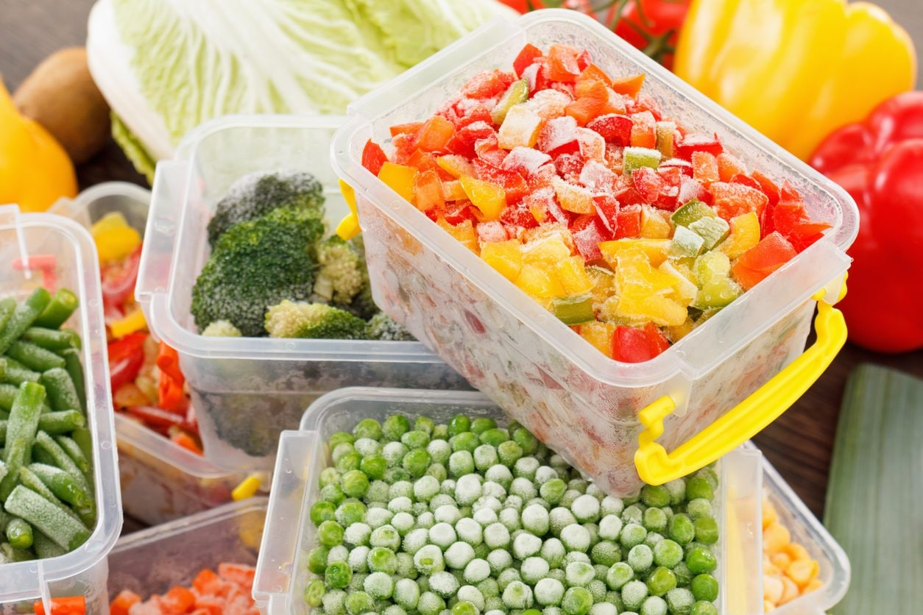
…esempi per riflettere…
RIEMPIMENTO ECCESSIVO DEL FRIGORIFERO DA NON RIUSCIRE A MONITORARE LE CONFEZIONI
NON PORRE LA DOVUTA ATTENZIONE ALLA MODALITÀ DI CONSERVAZIONE DEL CIBO
ACQUISTO DI BENI VICINI ALLA DATA DI SCADENZA CHE NON VENGONO CONSUMATI IN TEMPO

Slide 9
Cosa possiamo fare?

Slide 10
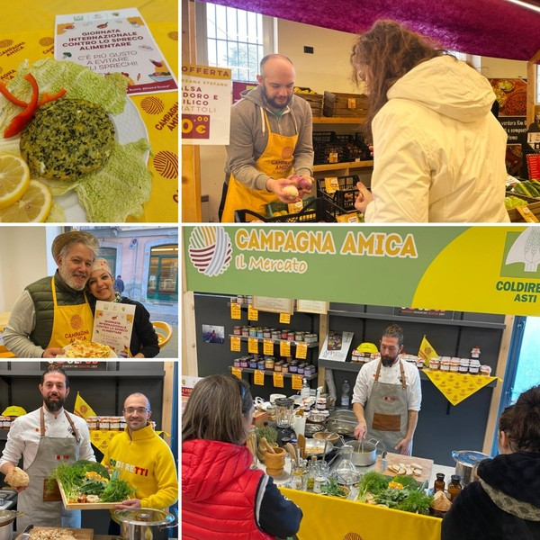
E nel nostro quotidiano?

Slide 11
TRE PAROLE CHIAVE
CONSAPEVOLEZZA: CAPIRE COME FUNZIONA LA FILIERA DI PRODUZIONE E QUALI RISCHI COMPORTA LO SPRECO ALIMENTARE.
AZIONE: DIVENTARE WASTE WARRIOR PER EVITARE IL PIÙ POSSIBILE GLI SPRECHI ALIMENTARI.
SENSIBILIZZAZIONE: IL PASSAPAROLA È FONDAMENTALE. IL CAMBIAMENTO PASSA ANCHE DALL’IMITAZIONE. SENSIBILIZZARE LE PERSONE INTORNO A NOI RISPETTO ALLE TEMATICHE AFFRONTATE.
https://www.leggendoleggendo.it/2022/05/31/evitare-gli-sprechi-di-cibo-il-manuale-per-imparare/

Slide 12
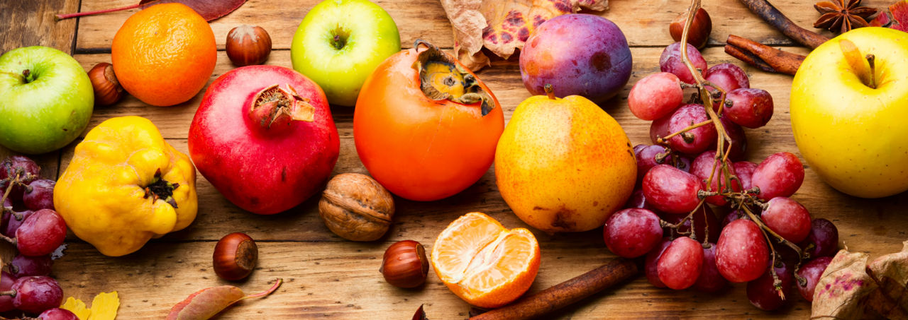
COSA SIGNIFICA ALIMENTAZIONE SOSTENIBILE O “GREEN” ?
LA FAO DEFINISCE L'ALIMENTAZIONE SOSTENIBILE COME UN'ALIMENTAZIONE A RIDOTTO IMPATTO AMBIENTALE CHE SODDISFA LE LINEE GUIDA NUTRIZIONALI DAL PUNTO DI VISTA ECONOMICO, DELL'ACCESSIBILITÀ E DELL'ACCETTABILITÀ CULTURALE.

Slide 13
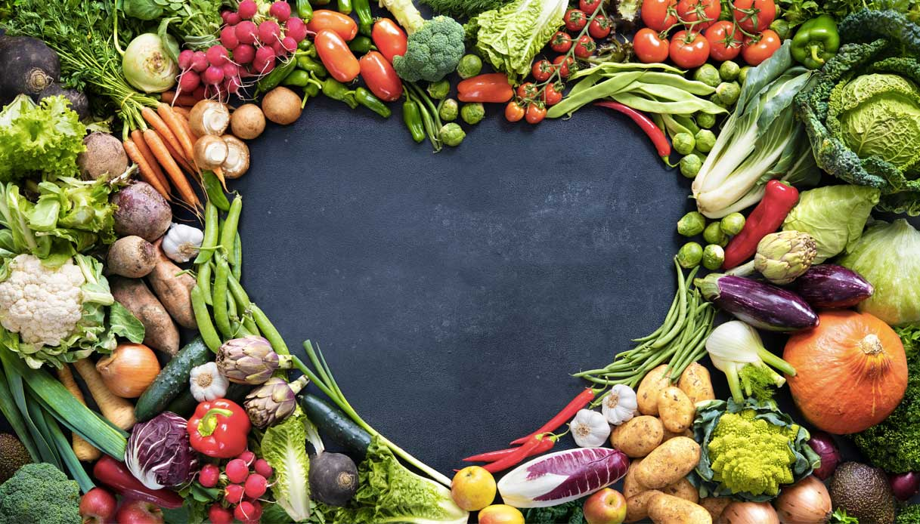
Decalogo per scegliere il cibo sostenibile
1. Scegliere prodotti di provenienza locale che non abbiano viaggiato attraversato mezzo mondo con mezzi inquinanti
2. Andare a rifornirsi direttamente dai produttori evitando lunghe intermediazioni che alzano il prezzo in base ai km percorsi
3. Optare per prodotti sfusi che non utilizzino imballaggi: verdure, latte e soprattutto l'acqua proveniente dai distributori messi a disposizione del comune
4. Prediligere frutta e verdura di stagione, sono più buone e non hanno bisogno di energia per essere conservate
5. Scegliere prodotti in formato famiglia in modo da ridurre la proporzione imballaggi-cibo consumato

Slide 14
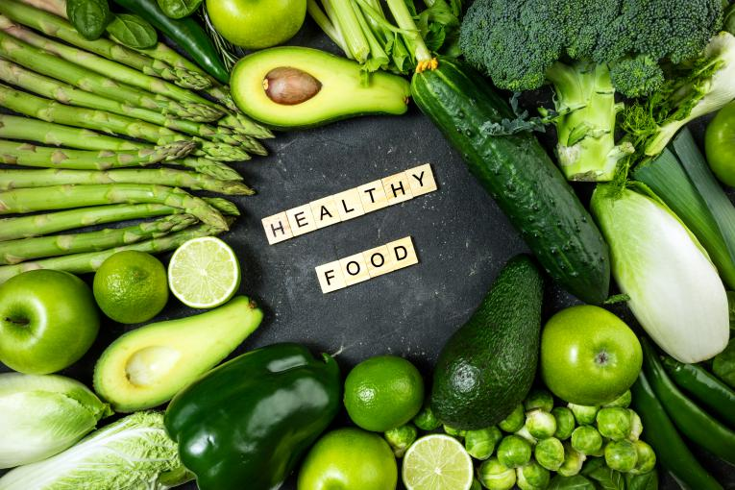
Decalogo per scegliere il cibo sostenibile
6.Fare acquisti in comune se possibile, si risparmia e si riduce l'inquinamento per gli spostamenti
7. Riutilizzare le borse della che devono essere di materiale biodegradabile mentre invece quelle più resistenti di tela
8.Fare attenzione all'energia utilizzata per cucinare e prediligere pentole, frigoriferi e forni a bassa dispersione termica
9.Ridurre gli sprechi ottimizzando acquisti e riciclando i cibi con la cucina del recupero, una frittata di pasta ad esempio
10. Fare la raccolta differenziata per permettere il riciclo e di ricavare energia dai rifiuti

Slide 15
«La legge Antisprechi»
LA LEGGE 166 C.D. “ANTISPRECHI” È ENTRATA IN VIGORE IL 14 SETTEMBRE DEL 2016, E NASCE CON L'OBIETTIVO DI LIMITARE GLI SPRECHI, PROMUOVENDO NEL CONTEMPO LA REDISTRIBUZIONE DELLE ECCEDENZE E DEI BENI INUTILIZZATI PER FINI DI SOLIDARIETÀ SOCIALE DESTINANDOLI A CHI NE HA PIÙ BISOGNO.

Slide 16
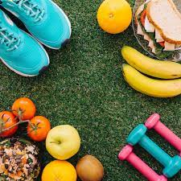
SPORT E DIETA SOSTENIBILE

Slide 17
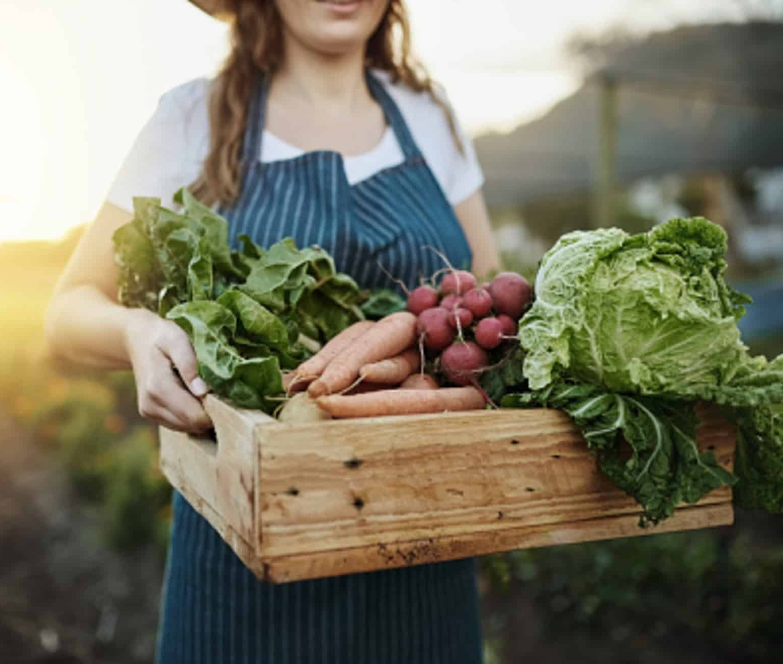
Grazie per l’attenzione

